Slide 1
مَركَزُ التَّربِيَّةِ الدّينِيَّة
يُقَدِّمُ كِتابَ التّاسع أَسَاسِيّ

Slide 3
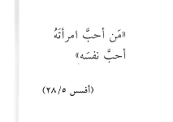
اللِّقاءُ السابع (الجزء الثاني)
« الحّب والأهل»

Slide 4
ما هو هدفُنا من هذا اللقاء؟
أن نعرفَ على أيّ أساسٍ تنشأُ العائلةُ السّعيدةُ رغمَ المشاكل التي يُمكن أن تحدُثَ بعد الزّواج وتعيشُها العائلات (وقد أعيشُ أنا نفسي بعضها) وكيفيّة مُجابَهتها.
أن نُحدِّد بعضَ أسبابِها وبعضَ الحلولِ المُمكنة، ونتأكّد من أنّ اللّه يُحبّنا كما نحنُ مهما كانت مَشاكلُنا وأنّنا مَحبوبون من الآخرين. وسنجعل من هذا اللّقاء وسيلةَ لإحداثِ بعض الشّفاءات الدّاخليّة.

Slide 5
انا أتألم
أنت ماذا تقول؟

Slide 6
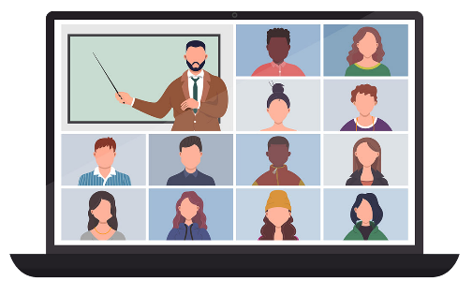
بالنّسبة لي الحُبّ هو...
والآن حاولوا أن تُكمِلُوا هذه العبارات أمامكم..
بالنّسبة لي الزّواج هو...
بالنّسبة لي العَائِلة هي...

Slide 7
لنقرأ معًا حالات ثلاثِ رفاق
ميشال سعيدٌ في عائِلَتِه، ويحاوِلُ أن يُقنِعَ رامي بِجمالِ "العائلة" ورَوعَتها.
أمّا رامي فلا يشعرُ بذلك، لأنّ أمَّه لا تَفهمُه وأباهُ يتعامَلُ معهُ بقسوَةٍ في بعض الأحيان.
ورانيا، بِسببِ وفاةِ أُمّها، هي تعيشُ بعيدًا عن بَيتِها وتَتألَّم لعدمِ وجودِها في عائِلتها.

Slide 8
إن ما أنت وأنا عليه الآن
هو نتيجة لحُبِ مَن أحبونا
ورفض من رفضوا أن يحبونا
الاب جان باول اليسوعي (من كتاب «لماذا أخشى أن احب»)
رسالة حب
نتحاوَرُ ونتناقَش
هل نعرفُ حالاتٍ تُشبه حالةَ سعيد ؟
هل نعرفُ حالاتٍ مثلَ حالة رامي؟
هل نعرفُ حالاتٍ مثلَ حالة رانيا؟
هل واحد من هؤلاء الثلاثة يعبّرُ عن شعوري أنا؟

Slide 9
أخبَركَ أحدُ أصدقائِكَ بأنّ أهلَهُ لا يتَفهّمونَه ولا يُعامِلونَهُ كما هُو يُريد. فحَاولْتَ مُساعدَته باستنادِكَ إلى أقوالِ القدّيس بولس التّالية وشرحِها له:
أيُّها البنونَ أطيعوا والدَيكم في كلِّ شيء فذاك ما يُرضي الرّبّ. (قولوسي 3/20)
- أيُّها الآباء لا تُغيظوا أبناءَكم لئلّا تَضعُفُ عزيمَتُهم. (قولوسي 3/21)
- أيُّها الأبناء أطيعُوا والديكم في الرّبّ فذلك عدلٌ. "أكرم أباك وأمك" (...) (أفسس 6/1-3)
- أنتم أيُّها الآباء لا تغيظوا أبناءَكم بل ربّوهم بتأديبِ الربّ ونصحه. (أفسس 6/4)
-

Slide 10
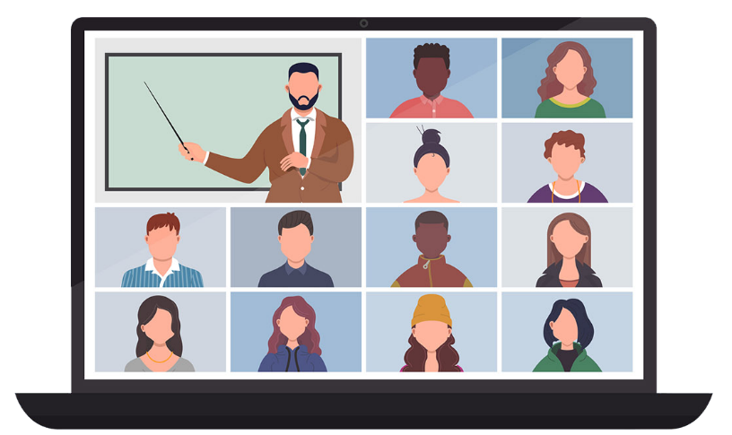
لنَتَحاور
 ماذا يعني بولُس بهذا الكلام ؟

Slide 11
أن تعيشَ العائلةُ بتفاهُمٍ ومَحبّة مع الحفاظِ على مَسؤوليّةِ كلِّ فرد وواجباتهِ.
الإجابة

Slide 12
كيف تكونُ الطّاعةُ للأهلِ
وكيف يكونُ الإكرامُ ؟
لنتحاور

م.

Slide 13
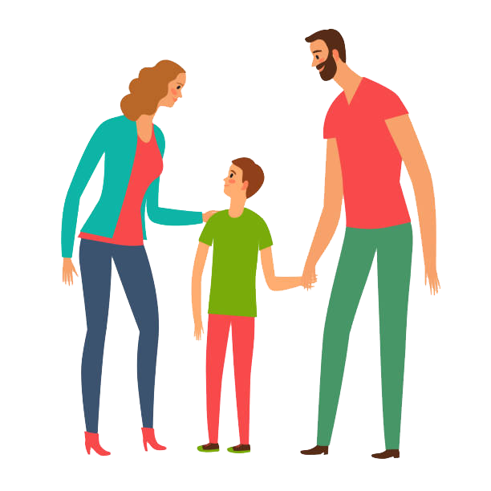
تكونُ الطّاعةُ بتفهُّمِ ما يقولُه الأهلُ لِلأولاد لأنّهم يُريدونَ خَيرَهم. وبمجرّدِ التزامِ الأولادِ بما يطلبهُ الأهل، يؤدّونَ لهم الإكرامَ ويتصرّفونَ معهُم باحترامِ مُقدّرين لهم تَعبَهُم وسَهرَهُم عليهم لِتربِيَتِهم.
الإجابة

Slide 14
هل المشاكلُ والصّعوباتُ الّتي يُواجِهُها كلّ شابٍّ وفتاةٍ في عمر المُراهقة تتَنافى والإكرام ؟
لنتحاور

Slide 15
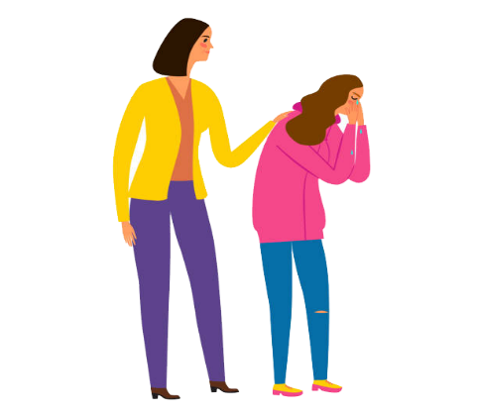
لا، لأنّ كلّ ما يعيشُه الأولادُ في عُمر المراهقةِ من صعوباتٍ وتوتُّرٍ وتشنُّجٍ هو عابِرٌ ولا يَدوم. فالمشاكلُ والصّعوباتِ لا تُؤثِّر في محبّة الأهل لأولادهِم ولا تُشوِّه العلاقَة، ما دامَت هذه المحبّة موجُودة.
الإجابة

Slide 16
كيف تكون حياة عائليّة "يُكرِّم" فيها الأبناءُ أباءَهم والأباءُ "لا يغيظونَ أبناءَهم ؟
لنتحاور

Slide 17
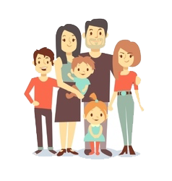
الإجابة
تكون حياة حيثُ تقوم علاقة حبّ صحيحة ومُتبادلة بين الأطراف. فلا يطلبُ الآباء من الأبناء ما يفوق طاقتهم، بل يُقدِّرون جهدهم.

Slide 18
على أيّ أساس يُمكن أن تنشأ مثل هكذا عائلة ؟
لنتحاور

Slide 19
الإجابة
على أساسِ أنَّنا جميعًا أبناءً لأبٍ واحد يُحبّنا جميعًا فنعيشُ بذلك القِيَم الإنجيليّة والمحبّة المسيحيّة

Slide 20
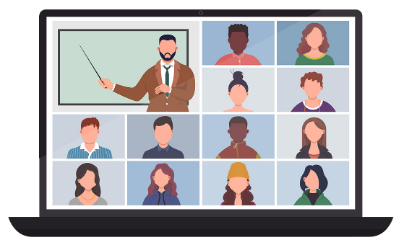
ما هو سرّ العائلة السّعيدة مثل هذه العائلة؟ وما هي الثّمار الّتي يقطفُها الأولادُ فيها ؟
لنتحاور

Slide 21
سرُّها الأعظمُ هو الحبُّ الكبيرُ والصّحيح الّذي يجمع بينَ الزّوجَين والأولادِ لأنّ الزّوجَين مُلتَزمان بتَطوير هذه العلاقةِ وإنمائِها بالحبّ المُتبادل والدّائم الّذي لا تُوقِفُه المشاكلُ
أو الصّعوبات اليوميّة.
أمّا الثّمار الّتي يقطفُها الأولادُ فهي العلاقاتُ الجيِّدةُ والتّوازنُ والارتياحُ مع ذواتِهم ومعَ الآخرينَ بالاضافةِ إلى تَمكّنِهم في المُستقبلِ من بناءِ عائلةٍ مُتوازِنةٍ مُتجَذّرةٍ في الحبّ الصّحيح.
الإجابة

Slide 22
"أحبُّوا نساءكم، أطيعوا والديكم، لا تُغيظوا أبناءكم"
(أف 5/6)
رسالة حب
والآن سنسعى الى أن نُميّزَ بين العلاقاتِ المُتوتِّرة الّتي نعيشُها، ونُصنِّف ما يعودُ منها إلى عُمرِ المُراهقة (أي إلى أمرٍ عابر) وما يعودُ منها إلى توتُّر في الحُبّ يحصلُ في العائلةِ والمجتمع.

Slide 23
لنرَ الأخطار الّتي تُهدّد حياةَ العائِلة والزّواج
إنَّ الأخطارَ الّتي تهدّدُ العائلةَ عَديدةٌ يمكنُ أن نلخّصها في عبارةٍ واحدة
فقدان الحبّ

Slide 24
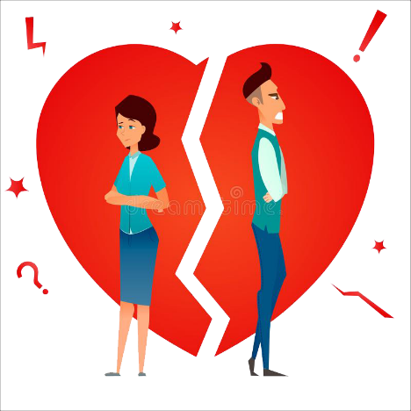
فقدان الحـبّ
إذا فُقِدَ الحبّ،
أصبحَ الزّواج في خطرّ.

Slide 25
كيفَ يُمكِن أن نتفادى هذا الخطر ؟
إنّ الحبّ أمرُ واقعيّ لا خياليّ ويفترضُ أنّ الأمور التّالية أصبحت راسخةً فينا:

Slide 26
الحبّ لا يقبَل بالجهل… ولا يُبنى على الجهل.
أكانَ جهلُ المرأةِ أم جهلُ الرّجل… فعلى كلّ مِنْهُما أن يتهيّأ ليتحمَّلَ مسؤوليَّتَه.
على الإثنينِ أن يكونا على دِرايَةٍ كافيَّة بما يدورُ حولَهما…
على الرّجلِ والمَرأة أن يَكونا على معرفةٍ كافِيةِ كلّ واحدٍ بالآخر، أكانَ نفسيًّا أو جسدّيًا

Slide 27
ويهدَّد هذا الحبّ:
عندما يتصرّفُ كلُّ واحدٍ منهُما بمُوجَبِ طَبعِهِ دونَ الانتباه للآخر.
عندما يَفرضُ الواحدُ على الآخرِ نظرتَهُ ورأيَه.
عندما يَجهلُ أو يَتجاهَلُ الرّجلُ تربيَةَ الأولادِ ويتركُ هذا العِبءَ للمَرأة.
عندَما لا تَكترثُ المرأةُ لِما يَدورُ حَولَها في العالمِ ولا تُساهِمُ في بِناءِ مُجتَمَعِها.
كلّ ذلكَ أخطار تهدّد العائلة الّتي لا تنمو إلاّ بمساهمةِ قُطبَيها وباندِماجِها في المجتمع.

Slide 28
ماذا عن المال، هل يمكن أن يشكل خطراً علـى الزّواج ؟
إنَّ المال خطرٌ على المجتمع كلّه ، ولذلكَ قالَ يسوع :
"لا تعبدوا ربّين".
يُمكنُ المالُ أن يسبّبَ مشاكِلَ عديدةٍ بينَ الأزواج إذا صُرِف من اجلِ الأنانية، لا مِن أجلِ حاجة العَيش. فبدلاً من أن يكونَ من أجلِ الخبزِ اليوميّ، يُصبِح لأجلِ حبّ الظهور.
ومن هنا تأتي المشاكل ولا فرقَ بين الأغنياء والفقراء في هذا القبيل.
لعب القمار.
الاسراف على التبرّج واللبس حين يُصرف دون دراية.

Slide 29
←للجنس بين البشر دوران :
دورٌ لإكمالِ الخَليقةِ بالأولاد.
ودورٌ للتّعبيرِ عن الحبّ…
ولكنّ الإنسانَ باستطاعَتِه أن يُغيّرَ هذه المَفاهيمَ ويَستَعملَ الجنسَ لِذاته، فيُحاولُ التّسلّط على الآخرِ وإخضاعِه للذَّته. وهذا خطرٌ يُهدّدُ الزّواج، لأنّه يَبني الزّواجَ على الجاذِبيَّة الجّنسيَّة، وعندما تزولُ هَذه الجاذبيَّة لا يعودُ للزواجِ مُبرِّر. وهَذا الخَطر يجبُ أنّ يتداركَهُ الشّبابُ والفتياتُ منذُ مُراهَقَتِهم، وإلاّ وقعُوا في مَشاكِلَ لا حَصرَ لها.
ماذا يعني سوء فهم الجنس

Slide 30
لنبحث معا في هذه التساؤلات
1. هل الأخطارُ الّتي عَرضناهَا مُقنِعَةٌ بِرأيك وتُهدّد العائلة والحبّ فعلاً ؟
2. هل تعرفُ حالاتٍ أثّرت عَليها إحدَى هَذه الأخطار ؟ ما كانت النّتيجَة ؟
3. هل تعرفُ حالاتٍ تَخطّت هَذِه الأخطار ؟ كيفَ تصرّفت؟
4. ما هي التّدابيرُ الضّروريّةُ كي تَنجحَ الحياةَ الزّوجيّة والعائليّة؟
5. ماذا قالَ يسوع عن الحُبّ الحَقيقيّ الّذي يَجعلُ كلَّ حياةٍ قابلةً للنّجاح ؟ (يو 15/12-13)

Slide 31
لنتذكّر
العائلةُ هي المَكانُ الّذي يختَبِرُ فيه الانسانُ علاقاتٍ مميّزة. بعضُها حَسَنُ وبعضُها الآخرُ مُتوتّرُ أو مُتشنِّجُ بسببِ عُمر المراهقَةِ من جِهةٍ وبسببِ الخلافاتِ الّتي تحصلُ بينَ الأبِ والأمِ من جهةٍ أخرَى. وأهمّ هَذه الخلافاتِ الخَللُ الّذي يحدثُ بين الرّجل والمرأة.
هذا الوَضع يُشوّهُ صورَةَ العَلاقَةِ بينَ الرَّجلِ والمَرأة وقد يُبعدُ الابناءَ عن إقامَةِ علاقَةِ حُبّ صحيحة، فيلجأون إلى علاقاتٍ غيرِ صَحيحَةٍ وغيرِ سليمَة لحياتِهِم المُستقبليّة.
فالعائلةُ هي المَكانُ الّذي يَختبرُ فيهِ الأولادُ الحُّبَّ أو اللّا حبّ.
إنّ العائلةَ لا تنحَصِرُ بعلاقَةِ الأهل بالأولاد، بل تَبدأُ بعلاقَةِ الرّجل بالمرأة. فإذا أصابَ هذه العلاقة خَلَلٌ، أصابَ هذا الخَلل علاقةَ الآباء بالأبناء.

Slide 32
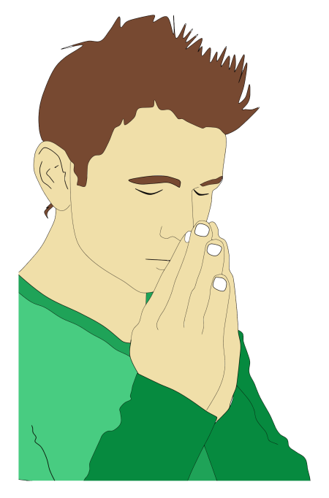
صلاة
أصلي صلاة شخصية
أضعُ كلَّ الصّعوباتِ أمامَ الرّبّ، أقدِّمُها لهُ وأطلبُ مساعدَةَ الرّوح القدسِ كي أتَخطّاها أو أتَقبَّلها.
أطلُبُ إلى الرّب أن أعرِفَ جروحاتي الماضيةَ والحاضِرةَ وأُعبّرُ عنها وعَن مَخاوِفي وأطلبُ نعمَةَ الشّفاءِ وتَحصينِ المُستقبل.
أفكّر وأتأمل:
- هل أرغَبُ في أن أعيشَ كما عاشَ والديَّ ؟
- هل أرغَبُ أن يتَّكلَ عَليّ أحَدٌ ؟
- هل أرغب أن أحبَّ وأكونَ محبوبًا؟

Slide 33
صــلاة الشّفـاء
يا ربّ، أنتَ وحدَكَ الطبيبُ الشّافي، الذي دعا الجميعَ إلى بحرِ حنانِه قائلاً: "تعالَوا إليَّ جميعًا. أيُّها المُرهَقونَ والمُثقلونَ، أنا أُريحُكم. إلتَفِتْ إلينا يا ربّ، نحنُ المُجتمعون هنا، وساعِدْنَا كي يَعِيَ كلٌّ منّا جروحاتِه ومخاوِفِه، واجعلْ صليبَك نورًا يَهدينا إلى ميناء الخلاص، ويُبدِّلَ حياتَنا وينقُلنا من عالم الظُّلمة
إلى نور حُبّك اللامتناهي.
تعطّفْ وتعالَ لمساعدتِنا برحمتِكَ السماويّة، فإنّك أنتَ القائلُ:
"ما جئْتُ لأَدعوَ الصّديقينَ، بل الخَطأة والضُّعفاء والخائفين والمجروحين.أنتَ الرحيمُ الذي أحنى على المرضَى والمعذّبينَ، أنتَ السّامري الصالح الذي وهَبَنا، مع الإيمانِ، نعمةَ مُشاركتِه في الألم...
ونرفعُ إليكَ معه المجدَ والشكرانْ، بطهارةِ النفسِ وقداسةِ الجسد، الآن ودائمًا إلى الأبد.
(عن كتاب رتبة مسحة المرضى
منشورات أبرشية بعلبك وزحلة المارونية 1983)

